Slide 1

Název: | VY_32_INOVACE_ICT_7B_9B
Škola: | Základní škola Nové Město nad Metují, Školní 1000, okres Náchod
Autor: | Mgr. Milena Vacková
Ročník: | 7.
Tematický okruh, předmět: | Využívání informačních a komunikačních technologií, ICT
Téma: | Tvorba prezentací v Power pointu – tvorba 1. snímku
Číslo projektu: | CZ.1.07/1.4.00/21.2336
Datum: | 4. 1. 2013
Anotace: | Výkladová hodina s důkladným procvičováním na PC. Pomocí této prezentace a zároveň s prací na PC se žáci postupně naučí vytvářet prezentace v programu Power Point. Cílem této hodiny je vytvoření prvního snímku a seznámení se s grafickou úpravou snímků.

Slide 2
Tvorba prezentací v programu Power Point
Tvorba 1. snímku – nadpis, pozadí

Slide 3
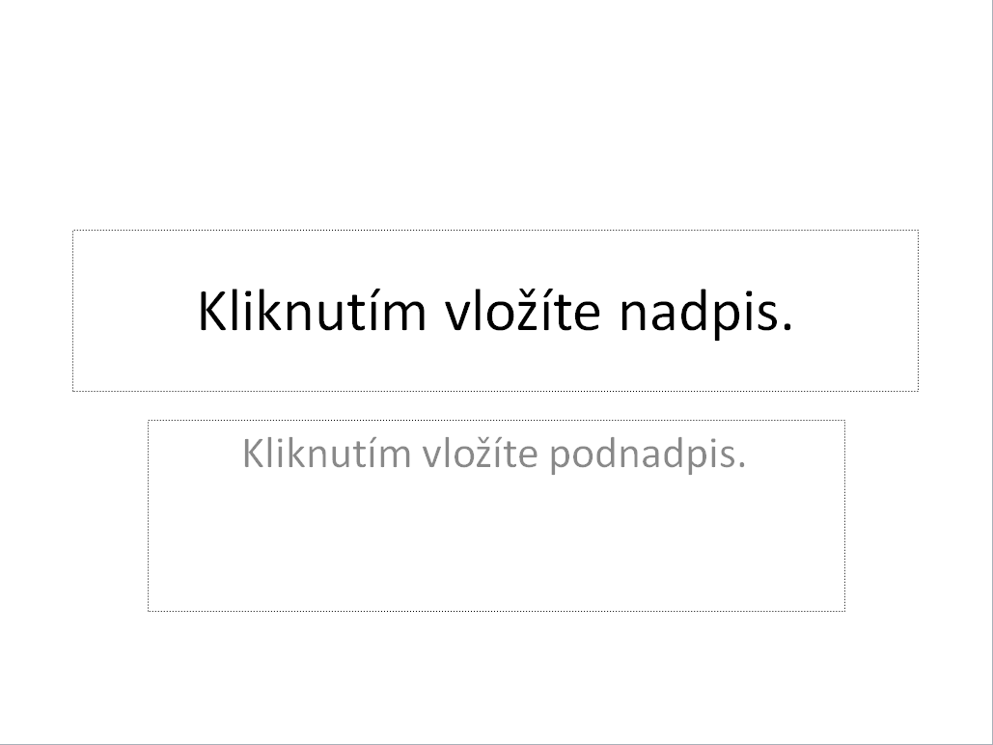
Power point
tento program slouží k tvorbě prezentací
jednotlivé části prezentace se nazývají snímky
lze kombinovat texty, obrázky, videa, animace, zvuky, grafy, tabulky
prezentaci lze animovat,
časovat, je možné vložit
hudbu do pozadí prezentace

Slide 4
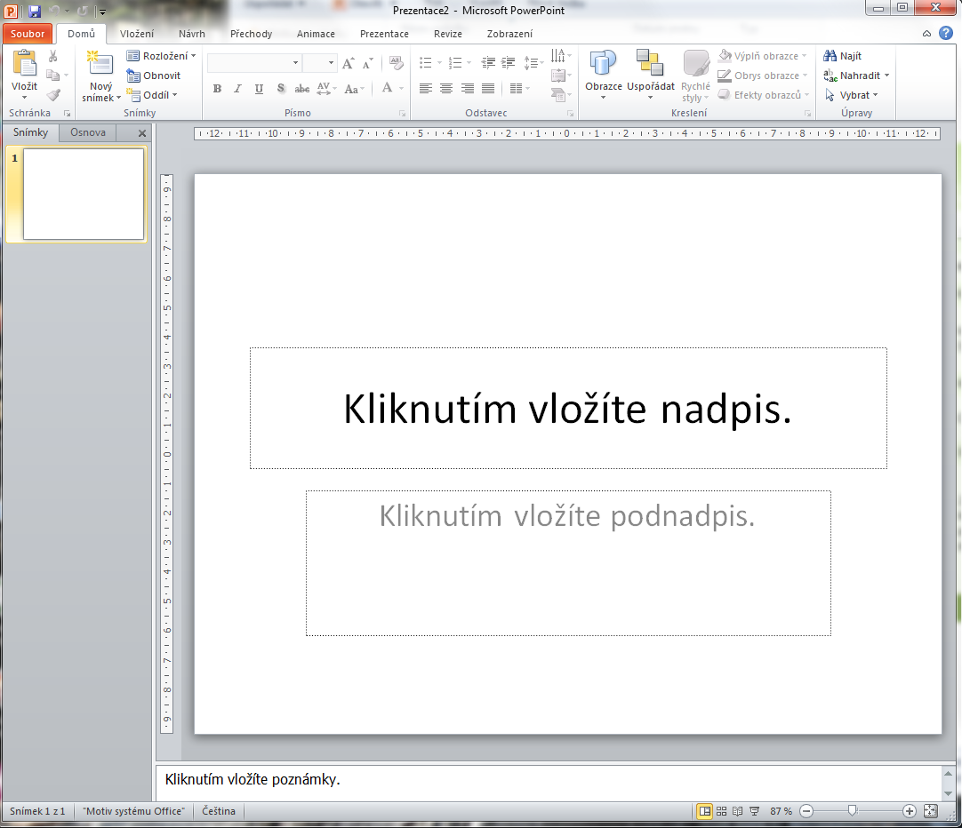
Pracovní plocha
Titulní lišta s názvem souboru
Pásy karet
Panel nástrojů s ikonami
Vodorovné pravítko
Seznam snímků, osnova
Snímky
Svislé pravítko
Stavový řádek s informacemi o dokumentu
Čtyři tlačítka pro přepnutí způsobu zobrazení dokumentu
Měřítko

Slide 5

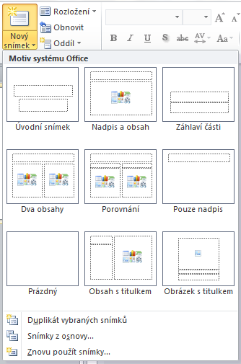
Tvorba 1. snímku
při spuštění programu se automaticky spustí tento snímek (převážně se dává na začátek prezentace)
následující snímky lze vybírat z tohoto seznamu
(seznam najdete na kartě Domů  Nový snímek)

Slide 6
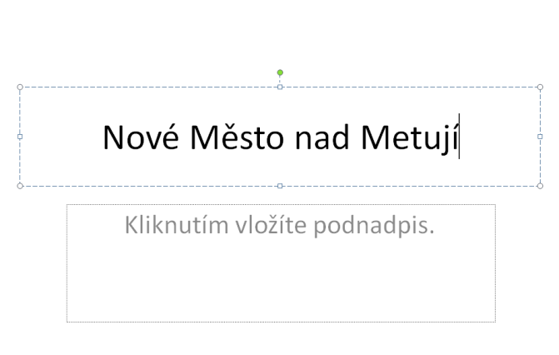



Úprava nadpisu
klikněte na pole „Kliknutím vložíte nadpis“ – a napište název prezentace
úprava nadpisu:
změna písma
velikost písma
barva písma
zarovnání textu
styl písma
ohraničení, výplň nadpisu
V kartě DOMŮ
V kartě FORMÁT
(tato karta se objevuje pouze v případě označení nadpisu – klikněte na nadpis)
Ukázky nadpisů

Slide 7




Slide 8
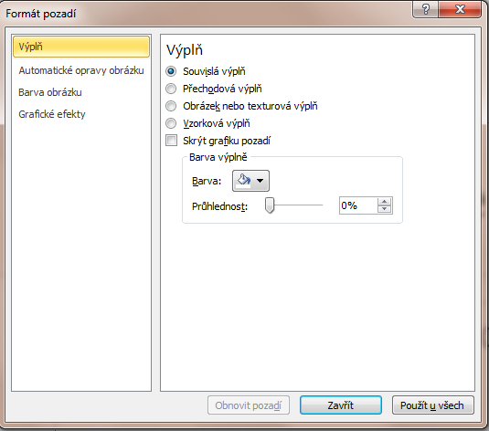
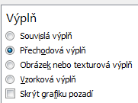
Úprava pozadí
klikněte pravým tlačítkem na bílou plochu snímku a v nabídce zvolte možnost FORMÁT POZADÍ  poté se otevře následující okno
zde je možné vybrat z
různých typů výplní

Slide 9
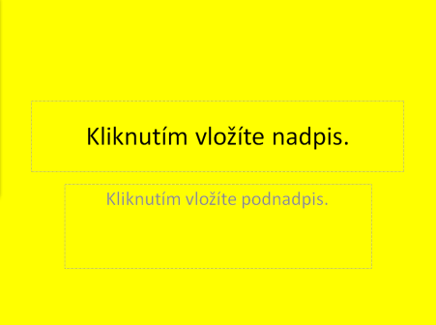
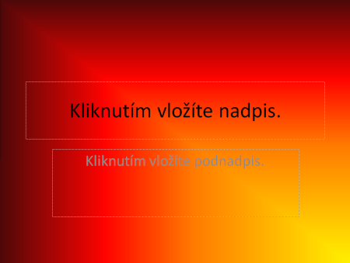

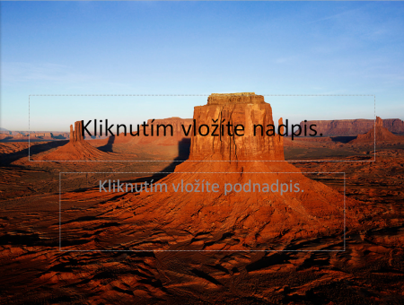
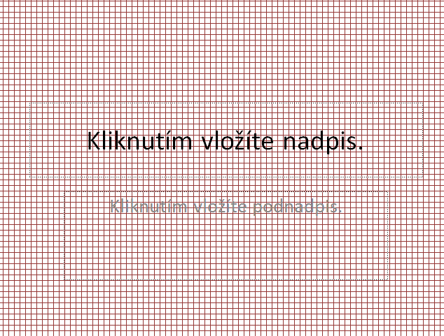
Souvislá výplň – pozadí lze vyplnit barvou (popř. i průhlednou)
Přechodová výplň – zde je možné nastavit předdefinované barvy, nastavit si barvy svoje vlastní barvy, změnit směr barev, úhel, průhlednost a jas
Obrázek nebo texturová výplň – do pozadí lze vložit i vlastní obrázek a textura
Vzorková výplň – nastaví do pozadí vzorek (např. tečky, čárky, …) pod různým sklonem a různé barvy

Slide 10
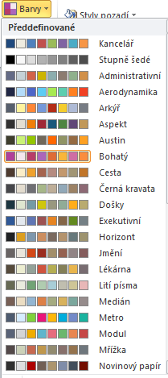

Předdefinované pozadí
Možnost vybírat z předdefinovaných návrhů – karta NÁVRH
každý návrh lze ještě barevně upravit podle
našeho přání – klikněte vedle návrhů na možnost
Barvy a vyberte si z různých barevných motivů

Slide 11
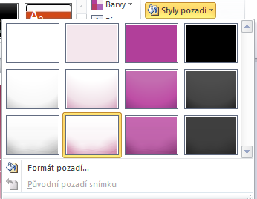
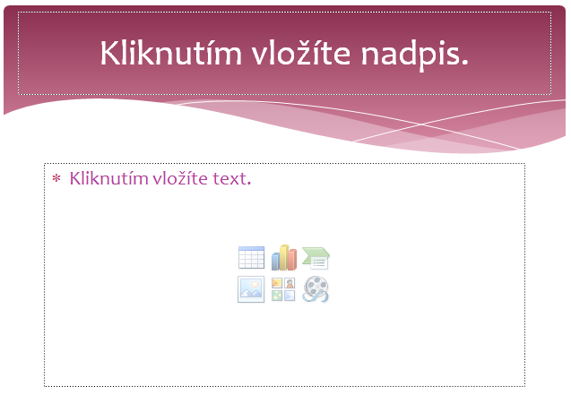
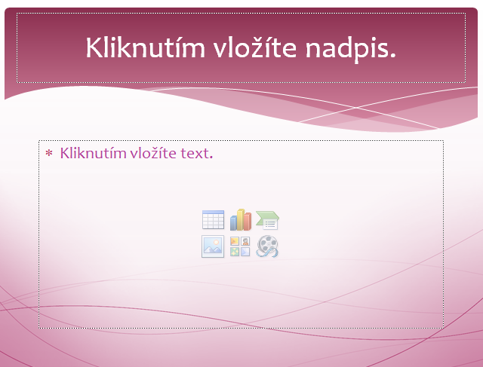
u pozadí snímku lze nastavit ještě
STYL POZADÍ
(v kartě Návrh) – možnost dobarvení například bílé stránky
Ukázka snímku s předdefinovaným návrhem a se změněným stylem pozadí
Ukázka snímku s předdefinovaným návrhem

